Slide 1


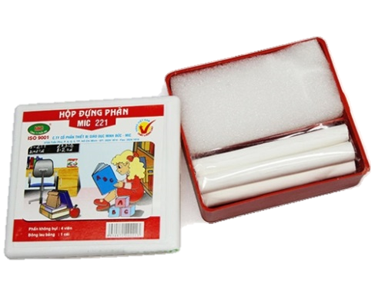
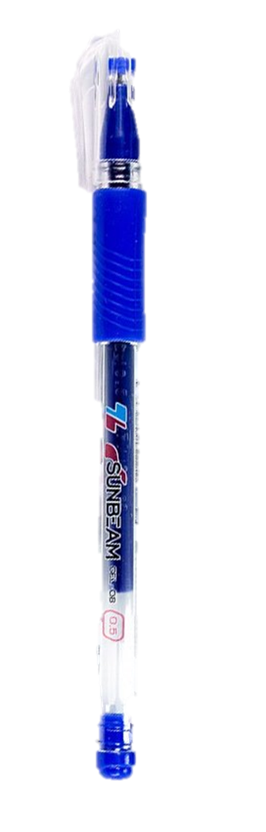

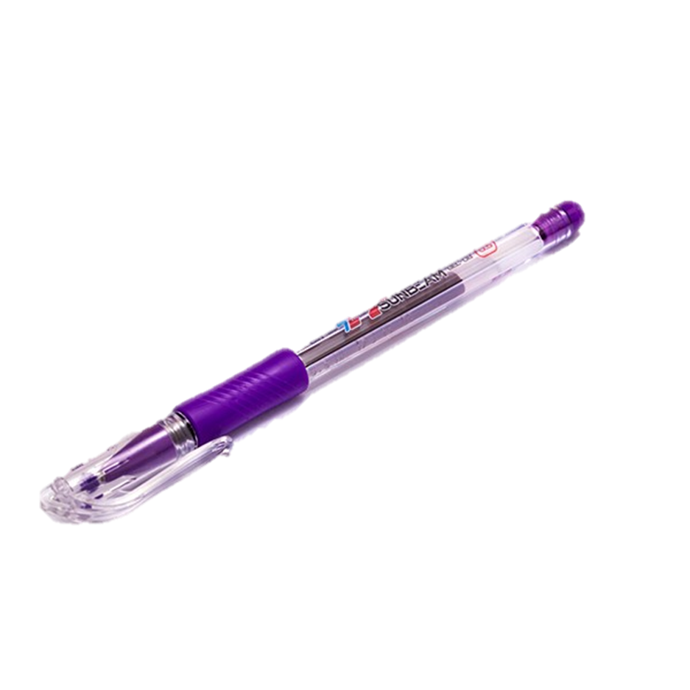
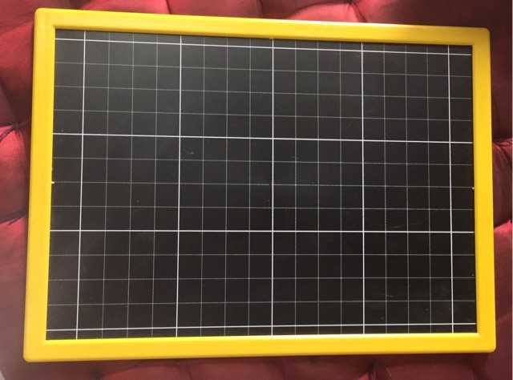

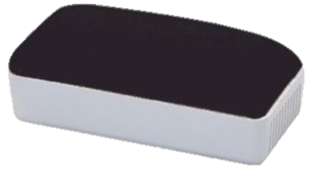

Chuẩn bị
Thứ wgàǀ κánƑ wăm 2023
…
…
…
Làm ǇrŜ số ΑĞn hàng εục,
TǨn:
hàng Ǉrăm
Bảng ηân 6, bảng εia 6
Notes:
Thầy cô thay thứ ngày vào sao cho phù hợp nhé!

Slide 2


Slide 3


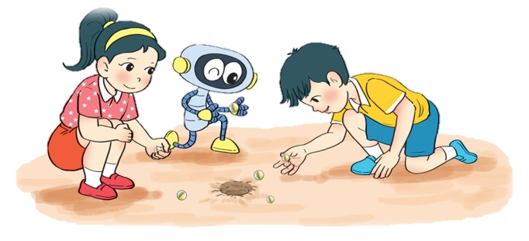
Notes:
Tác giả bộ ppt Toán + Tiếng Việt các lớp 1, 2, 3: Phan Thị Linh – Đà Nẵng
Sđt lh: 0916.604.268
+ Zalo: 0916.604.268
+ Facebook cá nhân: https://www.facebook.com/nhilinh.phan/
+ Nhóm chia sẻ tài liệu: https://www.facebook.com/groups/443096903751589
Hãy liên hệ chính chủ sản phẩm để được hỗ trợ và đồng hành trong suốt năm học nhé!

Slide 4


Notes:
Tác giả bộ ppt Toán + Tiếng Việt các lớp 1, 2, 3: Phan Thị Linh – Đà Nẵng
Sđt lh: 0916.604.268
+ Zalo: 0916.604.268
+ Facebook cá nhân: https://www.facebook.com/nhilinh.phan/
+ Nhóm chia sẻ tài liệu: https://www.facebook.com/groups/443096903751589
Hãy liên hệ chính chủ sản phẩm để được hỗ trợ và đồng hành trong suốt năm học nhé!

Slide 5

THỬ TÀI
AI NHANH, AI ĐÚNG?

Slide 6
Viết vào bảng con các số La Mã
tương ứng với các số sau:
12

Slide 7
Viết vào bảng con các số La Mã
tương ứng với các số sau:
18

Slide 8
Viết vào bảng con các số La Mã
tương ứng với các số sau:
4

Slide 9
Trang 15
BÀI 48:
LÀM TRÒN SỐ ĐẾN HÀNG CHỤC,
HÀNG TRĂM
Notes:
Tác giả bộ ppt Toán + Tiếng Việt các lớp 1, 2, 3: Phan Thị Linh – Đà Nẵng
Sđt lh: 0916.604.268
+ Zalo: 0916.604.268
+ Facebook cá nhân: https://www.facebook.com/nhilinh.phan/
+ Nhóm chia sẻ tài liệu: https://www.facebook.com/groups/443096903751589
Hãy liên hệ chính chủ sản phẩm để được hỗ trợ và đồng hành trong suốt năm học nhé!

Slide 10


Khám phá
Notes:
Tác giả bộ ppt Toán + Tiếng Việt các lớp 1, 2, 3: Phan Thị Linh – Đà Nẵng
Sđt lh: 0916.604.268
+ Zalo: 0916.604.268
+ Facebook cá nhân: https://www.facebook.com/nhilinh.phan/
+ Nhóm chia sẻ tài liệu: https://www.facebook.com/groups/443096903751589
Hãy liên hệ chính chủ sản phẩm để được hỗ trợ và đồng hành trong suốt năm học nhé!

Slide 11
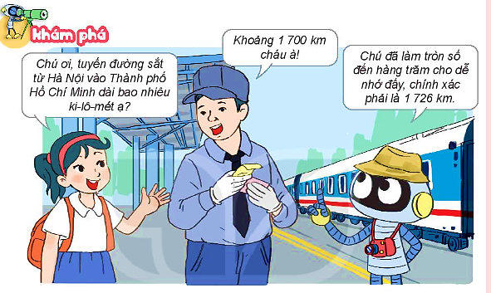

Slide 12

a) Làm tròn đến số hàng chục
Vì 6 > 5
1 726
1 730
làm tròn lên
Vì 5 = 5
1 725
1 730
làm tròn lên
Vì 3 < 5
1 723
1 720
làm tròn xuống

Slide 13
Khi làm tròn đến số hàng chục, ta so sánh chữ số hàng đơn vị với 5. Nếu chữ số hàng đơn vị bé hơn 5 thì làm tròn xuống, còn lại thì làm tròn lên.

Slide 14

b) Làm tròn đến số hàng trăm
Vì 8 > 5
1 786
1 800
làm tròn lên
Vì 5 = 5
1 756
1 800
làm tròn lên
Vì 2 < 5
1 726
1 700
làm tròn xuống

Slide 15
Khi làm tròn đến số hàng trăm, ta so sánh chữ số hàng chục với 5. Nếu chữ số hàng chục bé hơn 5 thì làm tròn xuống, còn lại thì làm tròn lên.

Slide 16

Hoạt động
Notes:
Xong bài 1 thì quay về slide 8
Tác giả bộ ppt Toán + Tiếng Việt các lớp 1, 2, 3: Phan Thị Linh – Đà Nẵng
Sđt lh: 0916.604.268
+ Zalo: 0916.604.268
+ Facebook cá nhân: https://www.facebook.com/nhilinh.phan/
+ Nhóm chia sẻ tài liệu: https://www.facebook.com/groups/443096903751589
Hãy liên hệ chính chủ sản phẩm để được hỗ trợ và đồng hành trong suốt năm học nhé!

Slide 17
1
Làm tròn các số 2 864, 3 058 và 4 315 đến hàng chục, hàng trăm.
2 864 làm tròn đến hàng chục là: 2 860.
2 864 làm tròn đến hàng trăm là: 2 900.
3 058 làm tròn đến hàng chục là: 3 060.
3 058 làm tròn đến hàng trăm là: 3 100.
4 315 làm tròn đến hàng chục là: 4 320.
4 315 làm tròn đến hàng trăm là: 4 300.

Slide 18
2
Rô-bốt, Việt và Mai cùng ghé thăm một trang trại, Rô-bốt đếm được có 1 242 con gà. Khi làm tròn số đến hàng chục:
Mai nói: “Trang trại có khoảng 1 240 con gà”.
Việt nói: “Trang trại có khoảng 1 250 con gà”.
Theo em, bạn nào nói đúng?
Mai là người nói đúng vì 1 242 làm tròn đến hàng chục là 1 240.

Slide 19

Luyện tập
Notes:
Tác giả bộ ppt Toán + Tiếng Việt các lớp 1, 2, 3: Phan Thị Linh – Đà Nẵng
Sđt lh: 0916.604.268
+ Zalo: 0916.604.268
+ Facebook cá nhân: https://www.facebook.com/nhilinh.phan/
+ Nhóm chia sẻ tài liệu: https://www.facebook.com/groups/443096903751589
Hãy liên hệ chính chủ sản phẩm để được hỗ trợ và đồng hành trong suốt năm học nhé!

Slide 20
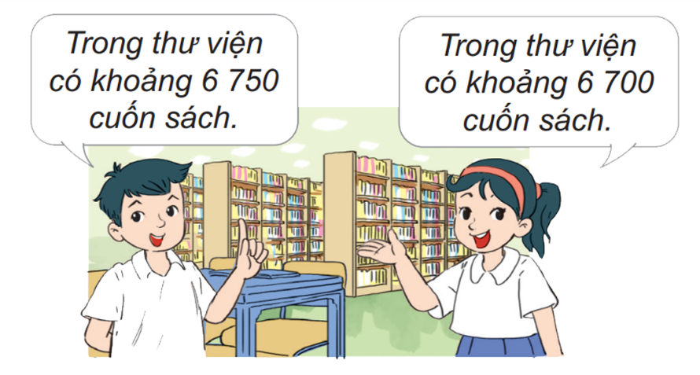
1
Trong thư viện có 6 745 cuốn sách. Hỏi mỗi bạn làm tròn số sách đó đến hàng nào?
Nam làm trong số sách đến hàng chục.
Mai làm tròn số sách đến hàng trăm.

Slide 21
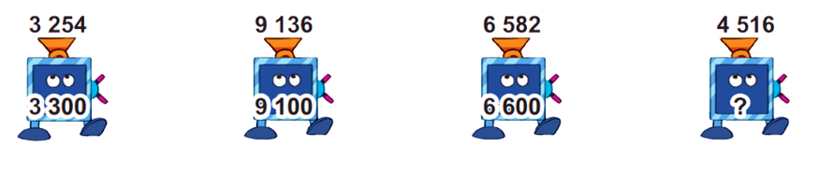
2
Số?
4 500
Notes:
Tác giả bộ ppt Toán + Tiếng Việt các lớp 1, 2, 3: Phan Thị Linh – Đà Nẵng
Sđt lh: 0916.604.268
+ Zalo: 0916.604.268
+ Facebook cá nhân: https://www.facebook.com/nhilinh.phan/
+ Nhóm chia sẻ tài liệu: https://www.facebook.com/groups/443096903751589
Hãy liên hệ chính chủ sản phẩm để được hỗ trợ và đồng hành trong suốt năm học nhé!

Slide 22

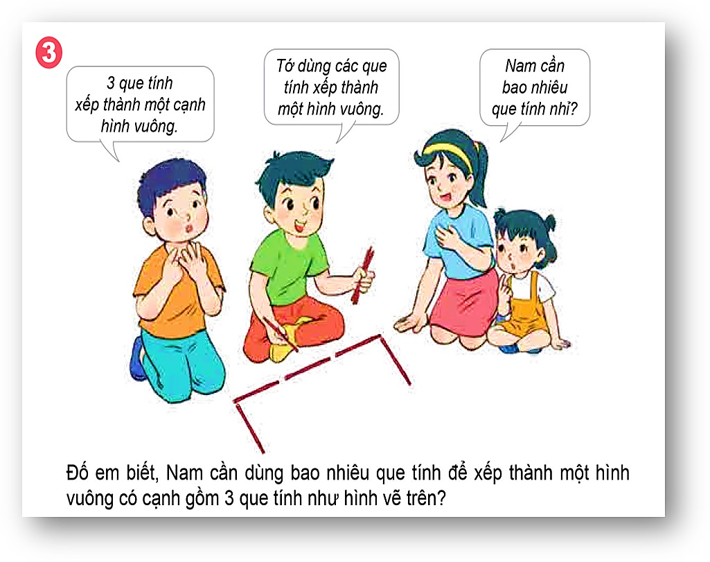
Vận dụng
Mở rộng
Notes:
GV linh động các tình huống vận dụng thực tế (nếu có)
Tác giả bộ ppt Toán + Tiếng Việt các lớp 1, 2, 3: Phan Thị Linh – Đà Nẵng
Sđt lh: 0916.604.268
+ Zalo: 0916.604.268
+ Facebook cá nhân: https://www.facebook.com/nhilinh.phan/
+ Nhóm chia sẻ tài liệu: https://www.facebook.com/groups/443096903751589
Hãy liên hệ chính chủ sản phẩm để được hỗ trợ và đồng hành trong suốt năm học nhé!

Slide 23



Notes:
GV cùng HS chốt lại kiến thức bài học. Có thể mời HS chốt trước rồi GV chốt sau ạ
Tác giả bộ ppt Toán + Tiếng Việt các lớp 1, 2, 3: Phan Thị Linh – Đà Nẵng
Sđt lh: 0916.604.268
+ Zalo: 0916.604.268
+ Facebook cá nhân: https://www.facebook.com/nhilinh.phan/
+ Nhóm chia sẻ tài liệu: https://www.facebook.com/groups/443096903751589
Hãy liên hệ chính chủ sản phẩm để được hỗ trợ và đồng hành trong suốt năm học nhé!

Slide 24


Notes:
Tác giả bộ ppt Toán + Tiếng Việt các lớp 1, 2, 3: Phan Thị Linh – Đà Nẵng
Sđt lh: 0916.604.268
+ Zalo: 0916.604.268
+ Facebook cá nhân: https://www.facebook.com/nhilinh.phan/
+ Nhóm chia sẻ tài liệu: https://www.facebook.com/groups/443096903751589
Hãy liên hệ chính chủ sản phẩm để được hỗ trợ và đồng hành trong suốt năm học nhé!

Slide 25


Slide 26
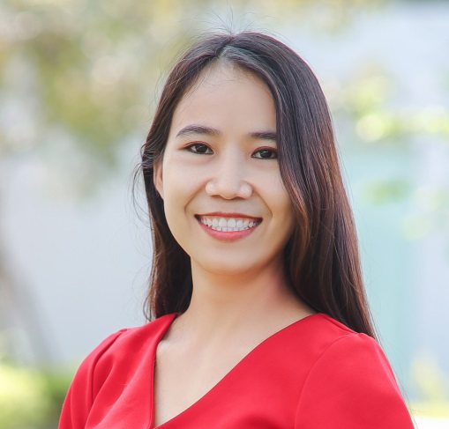
Người soạn : Phan Thị Linh
Năm sinh :
Đơn vị công tác :
LH : 0916.604.268
Thân chào Quý Thầy Cô!
Rất mong nhận được phản hồi và góp ý từ Quý Thầy Cô để bộ giáo án ppt được hoàn thiện hơn.
Mọi thông tin phản hồi mong được QTC gửi về:
+ Zalo: 0916.604.268
+ Facebook cá nhân: https://www.facebook.com/nhilinh.phan/
+ Nhóm chia sẻ tài liệu: https://www.facebook.com/groups/443096903751589
Notes:
Tác giả bộ ppt Toán + Tiếng Việt các lớp 1, 2, 3: Phan Thị Linh – Đà Nẵng
Sđt lh: 0916.604.268
+ Zalo: 0916.604.268
+ Facebook cá nhân: https://www.facebook.com/nhilinh.phan/
+ Nhóm chia sẻ tài liệu: https://www.facebook.com/groups/443096903751589
Hãy liên hệ chính chủ sản phẩm để được hỗ trợ và đồng hành trong suốt năm học nhé!

